Slide 1
자동 무빙 카메라를 연동한 운동관리 앱
이창석 서정현 박주환
1 / 32

Slide 2
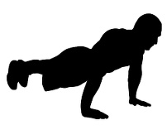
목차
개요
기능
구조 및 설명
방학 중 진행 상황
앞으로의 계획
2 / 32

Slide 3
01
개요
3 / 32

Slide 4
혼자서 운동?
4 / 32

Slide 5
< 문제점 >
자신의 운동 자세가 맞는 자세인지, 자신이 맞는 운동법, 적절한 운동량으로 운동을 하는지 알기 힘들다.
자신의 자세를 확인하기 힘들다.
혼자서 운동?
5 / 32

Slide 6
핸드폰 앱을 통한
회원의 신체 정보에 맞는 운동법, 운동량 제시
해당 운동 동영상 제공
자동 무빙 카메라를 이용한 간편한 내 자세 확인
올바른 자세와 내 자세를 비교
혼자서 운동?
문제 해결!
6 / 32

Slide 7
02
기능
7 / 32

Slide 8


02 기능 - 초기화면
회원가입
어플리케이션에서 개인신체정보를 입력하여 회원가입
8 / 32

Slide 9
02 기능 - 초기화면
회원정보관리
운동계획
운동 동영상
자세 비교
로그인 후 사용할 수 있는 메뉴 목록이 나타남
9 / 32

Slide 10
02 기능 – 회원 정보 관리 메뉴
이름 : 이창석
주소 : 서울
나이 : 25
키 : 180
체중 : 70
성별 : 남
( 수정가능)
회원의 정보가 나오며 정보를 수정할 수 있다.
10 / 32

Slide 11
02 기능 – 운동 계획 메뉴
일별 운동 계획이 제공되며 각 운동마다 체크리스트를 제공하여, 체크에 따라 완료 정도(%)를 판별 가능하도록 한다. ( 0 ~ 25% - 빨강, 25 ~ 50% - 주황, 50 ~ 75% - 노랑, 75 ~ 100% - 초록 )
- 각 운동 항목 마다 올바른 자세를 알 수 있도록 운동영상을 제공한다.
11 / 32

Slide 12
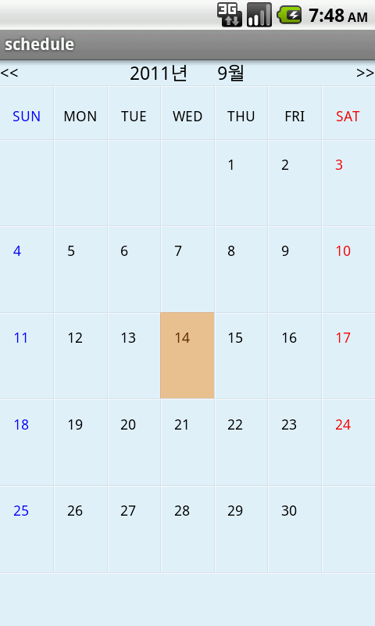
02 기능 – 운동 계획 메뉴
런닝머신 30분
영상보기
√
스쿼트 10개 5세트
영상보기
√
런지 10개 5세트
√
영상보기
완료
12 / 32

Slide 13
02 기능 – 운동 계획 메뉴
런닝머신 30분
영상보기
√
스쿼트 10개 5세트
영상보기
√
런지 10개 5세트
√
영상보기
운동 영상
출력
완료
13 / 32

Slide 14
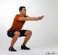
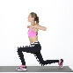
02 기능 – 운동 동영상 메뉴
스쿼트
영상보기
런지
영상보기
운동 동영상
출력
14 / 32

Slide 15

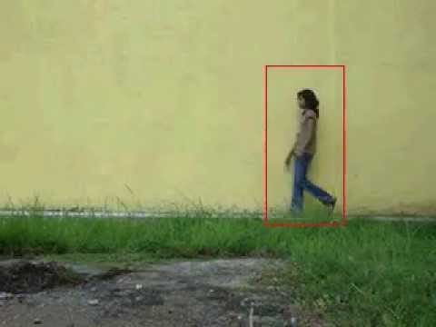
02 기능 – 자세 비교 메뉴
스쿼트
자세보기
런지
자세보기
사용자의 모습이 화면 내에 잘 들어올 수 있도록 거치대를 움직이며 촬영
(Human Detection and Tracking 기술을 활용)
카메라가 사용자의 모습을 담을 수 있도록 상하좌우로 움직여 다른 사람의 도움 없이 혼자 자신의 모습을 촬영 할 수 있도록 도와주는 카메라 거치대를 사용
( 카메라 거치대를 아두이노를 사용해 상하좌우로 움직일 수 있게 제작 )
15 / 32

Slide 16
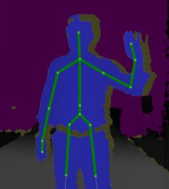
02 기능 - 자세 비교 메뉴
영상처리의 결과물
트레이너의 자세
내 자세
Human Body Skeleton Detection 처리를 해서 트레이너의 운동 자세와 내 자세를 위와 같은 방식으로 그려주고. 그것을 사용자에게 보여주어 자세가 올바른지 비교할 수 있도록 도와준다.
16 / 32

Slide 17

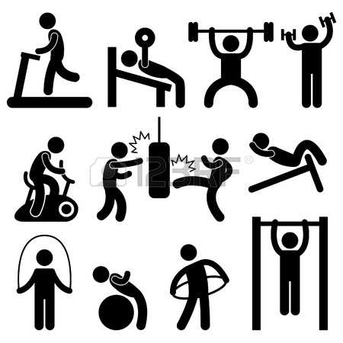

02 기능 - 전체구성
운동계획
운동 동영상
자동 무빙 카메라
자세 비교
17 / 32

Slide 18
03
구조 및 프로그램
18 / 32

Slide 19

03 구조 및 프로그램 – DB
DB
회원정보, 운동 등의 모든 데이터들을 저장한다.
사용 언어 : MYSQL
19 / 32

Slide 20


03 구조 및 프로그램 – 서버
기본적으로 회원 정보와 입력 받은 데이터들을 가공하여 DB에 저장하고, 필요한 데이터를 앱으로 전송하는 역할을 한다.
자신의 자세를 확인 하기 위해 촬영한 사진을 앱으로 부터 받아서 이를 OPENCV를 이용한 HUMAN BODY SKELETON DETECTION 처리를 하여 앱으로 전송해주는 역할을 한다.
OpenCV Human Detection and Tracking 기술을 활용해서 거치대를 이용해서 자기 운동 모습의 다른 사람의 도움 없이 찍을 수 있도록 아두이노와 연동된 카메라로 촬영중인 영상 내에 사람을 찾아 영상 거치대를 움직일 수 있게끔 함
서버
사용 될 언어 : C / C ++
사용 IDE : Visual Studio / Node JS
20 / 32

Slide 21


03 구조 및 프로그램 – 앱
앱
서버
회원가입을 통해 사용자의 신체 정보를 관리할 수 있도록 한다.
신체 정보에 따라 사용자에게 운동계획을 제공한다.
이는 DB에 저장된 데이터를 꺼내 사용자에게 제공한다.
서버로부터 처리된 영상 or 사진을 받아와 사용자에게 트레이너와 자세와 내 자세를 비교할 수 있게 해준다.
사용 될 언어 : Java
사용 프로그램 : Android Studio
21 / 32

Slide 22

03 구조 및 프로그램 – 아두이노
아두이노
앱과의 블루투스 통신을 함으로써 앱에서 자세보기 버튼을 누른 뒤 실행되는 카메라에 자신의 모습을 다른 사람의 도움 없이 담을 수 있도록 하는 거치대를 위해 사용된다.
아두이노와 호환되는 카메라(OV5642)로 지속적인 영상 촬영을 하여 서버로 영상을 전송한다. 이후, 서버에서 사용자의 위치가 카메라에 담길 수 있도록 움직여야 하는 값을 전달받아서 아두이노를 통해 값에 따라 거치대를 움직일 수 있는 역할을 한다.
사용 될 언어 : C
사용 프로그램 : Arduino
22 / 32

Slide 23




03 구조 및 프로그램 – 구상도
서버
23 / 32

Slide 24



03 구조 및 프로그램 – 프로그램
● MySQL
● Visual Studio
● Android Studio
● ARDUINO
MySQL을 이용하여 필요한 데이터들을 모두 수집하여 DB를 구축한다.
Opencv를 사용하기 위한 개발환경
서버에서 받은 명령이나
기록된 값들을 사용자에게
보여주기 위해 사용한다.
자동 무빙 카메라를
구현하기 위해 사용한다.
24 / 32

Slide 25
04
방학 중 진행 상황
25 / 32

Slide 26
04 방학 중 진행 상황 – 아이디어 변경
이전 아이디어 : 운동 자세 교정기
현재 아이디어 : 자동 무빙 카메라를 이용한 운동관리 앱
26 / 32

Slide 27
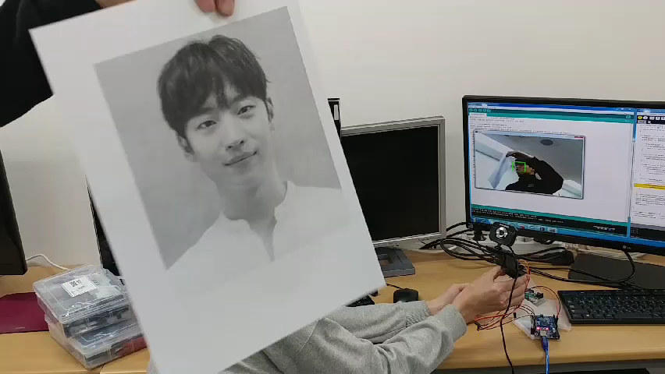
04 방학 중 진행 상황 – 현재 진행 상태
1. 자동 무빙 카메라 구현 중
27 / 32

Slide 28
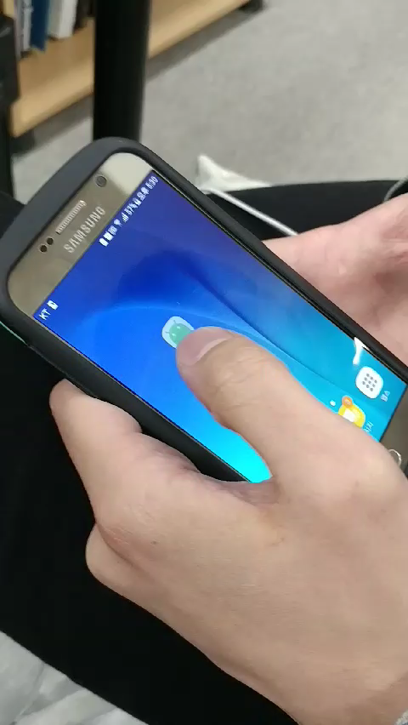
04 방학 중 진행 상황 – 현재 진행 상태
2. 어플리케이션 디자인 진행중
28 / 32

Slide 29
04 방학 중 진행 상황 – 보완할 점
1. 자동 무빙 카메라 보완할 점
2. 어플리케이션 보완할 점
지금은 얼굴인식을 통해 카메라를 움직이지만 사람 인식으로 움직일 수 있도록 보완할 예정.
대상이 정지되어 있는데도 카메라가 미세하게 움직이는 문제를 보완할 예정.
회원 정보 관리 페이지의 디자인을 보완할 예정.
운동 계획에 달력과 비슷하게 날짜 별로 계획이 나오도록 할 예정.
운동 동영상과 자세 비교는 리스트를 통해 운동 항목들을 제시하고 해당 항목 옆에 버튼을 넣을 예정 .
추후 데이터베이스를 이용해 회원정보와 운동 항목들을 받아올 예정.
29 / 32

Slide 30
05
앞으로의 계획
30 / 32

Slide 31
05 앞으로의 계획
세부 계획내용 | 3월 | 4월 | 5월 | 6월 | 7월 | 8월
1. 어플리케이션 구현 및 디자인
2. 자동 무빙 카메라 구현
3. 회원의 정보에 따라 어떤 식으로 다르게 운동계획을 제공할지 구상
4. 어떤 종류의 운동을 넣을지 구상
5. 서버 구축
6. 데이터베이스 구축
7. 서버와 안드로이드 통신 구현
8. 서버와 아두이노 통신 구현
9. 웹 캠을 핸드폰 카메라로 바꿔서 구현해보기
10. 최종점검
31 / 32

Slide 32
비교문화론
과학적 바라보기와 과학을 바라보기
감사합니다.
김수민 김은아 이시온 최유지
32 / 32

